Slide 1

Национальный статистический комитет
Кыргызской Республики
Показатели деятельности коммерческих банков и небанковских финансово-кредитных организаций (НФКО) в 2018 году.
г. Бишкек
14 мая 2019 года
Отдел статистики финансов

Slide 2
Коммерческие банки
В 2018 году в республике осуществляли деятельность 25 коммерческих банков. 18 банков – с участием иностранного капитала.
В стадии ликвидации - 3 банка, у двух – отозваны лицензии на осуществление деятельности.
Сеть банковских учреждений представлена 330 их филиалами по всем регионам республики.
Численность занятых в банковской системе составила 15,8 тыс. человек.
Количество счетов клиентов – 3,5 млн., в том числе 3,3 млн. - депозитные счета физических лиц
Национальный статистический комитет Кыргызской Республики
2

Slide 3
Финансовые показатели деятельности коммерческих банков
Доходы банков составили 27,1 млрд. сомов (рост по сравнению с 2017 годом на 10,4%).
По итогам 2018 года получена прибыль на сумму 3,3 млрд. сомов (на 38% больше уровня 2017 года)
21 банк получил прибыль, 4 банка - убытки.
Лидерами по объему прибыли в 2018 году стали «Оптима Банк», «ФИНКА Банк», «Демир Кыргыз Интернэшнл Банк» и «Айыл Банк».
Национальный статистический комитет Кыргызской Республики
3

Slide 4
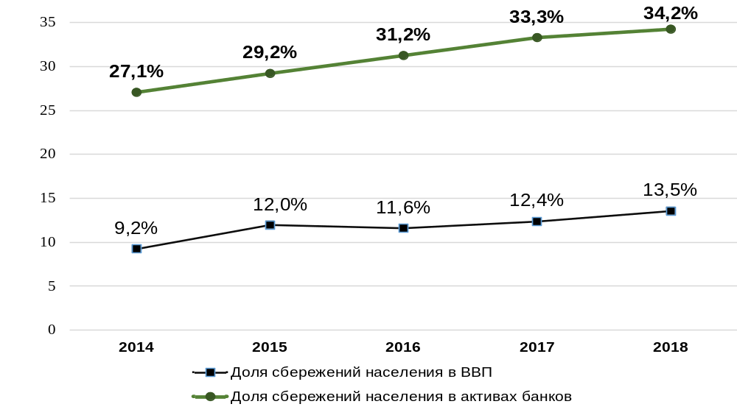
Депозиты населения в банках
На 1.01.2019 года остаток вкладов населения в банках составлял 75,5 млрд. сомов.
Доля депозитов в национальной валюте - 61% , в иностранной валюте - 39%.
Национальный статистический комитет Кыргызской Республики
4

Slide 5
Кредиты банков
В 2018 году объем кредитов банков составил 127,9 млрд. сомов, что на 17,6% больше уровня 2017 года.
62% кредитов - в национальной валюте, 38% - в иностранной валюте.
Кредиты физических лиц составили 47,4% кредитного портфеля.
Кредиты банков по целям получения
(в процентах к общему объему кредитов)
Национальный статистический комитет Кыргызской Республики
5

Slide 6
Небанковские финансово-кредитные организации (НФКО)
Число организаций - 626.
      191 микрокредитная организация
      296 ломбардов
      138 кредитных союзов
      1 специализированное финансово-кредитное учреждение (ФККС)
Численность работников - 4 тыс. человек.
Число филиалов – 267 единиц. Количество клиентов (юридических и физических лиц) – 450,8 тысяч.
Доходы в 2018 году составили 5,6 млрд. сомов, увеличившись на 29% по сравнению с 2017 годом.
По итогам года получена прибыль - 2,1 млрд. сомов (рост на 32,6% в сравнении с уровнем 2017 года).
86% общего объема прибыли получено микрокредитными организациями.
Национальный статистический комитет Кыргызской Республики
6

Slide 7
Кредиты НФКО
В 2018 году выдано кредитов на сумму 26,3 млрд. сомов. На конец года объем кредитов составил 18,2 млрд. сомов, что на 31,6% больше объема 2017 года.
98,8% общего объема кредитов выдано в национальной валюте, 1,2% - в иностранной валюте.
На долю кредитования физических лиц пришлось 93% кредитного портфеля.
Кредиты по целям получения
(в процентах к общему объему кредитов)
Национальный статистический комитет Кыргызской Республики
7

Slide 8

Национальный статистический комитет Кыргызской Республики

